Slide 1

UBND QUẬN LONG BIÊN
TRƯỜNG MẦM NON HOA SỮA
HOẠT ĐỘNG
KHÁM PHÁ KHOA HỌC
“SỰ KÌ DIỆU CỦA KHÔNG KHÍ”
LỚP MGB C6
Giáo viên thực hiện: Nguyễn Khánh Ly
Năm học 2022 - 2023

Slide 2
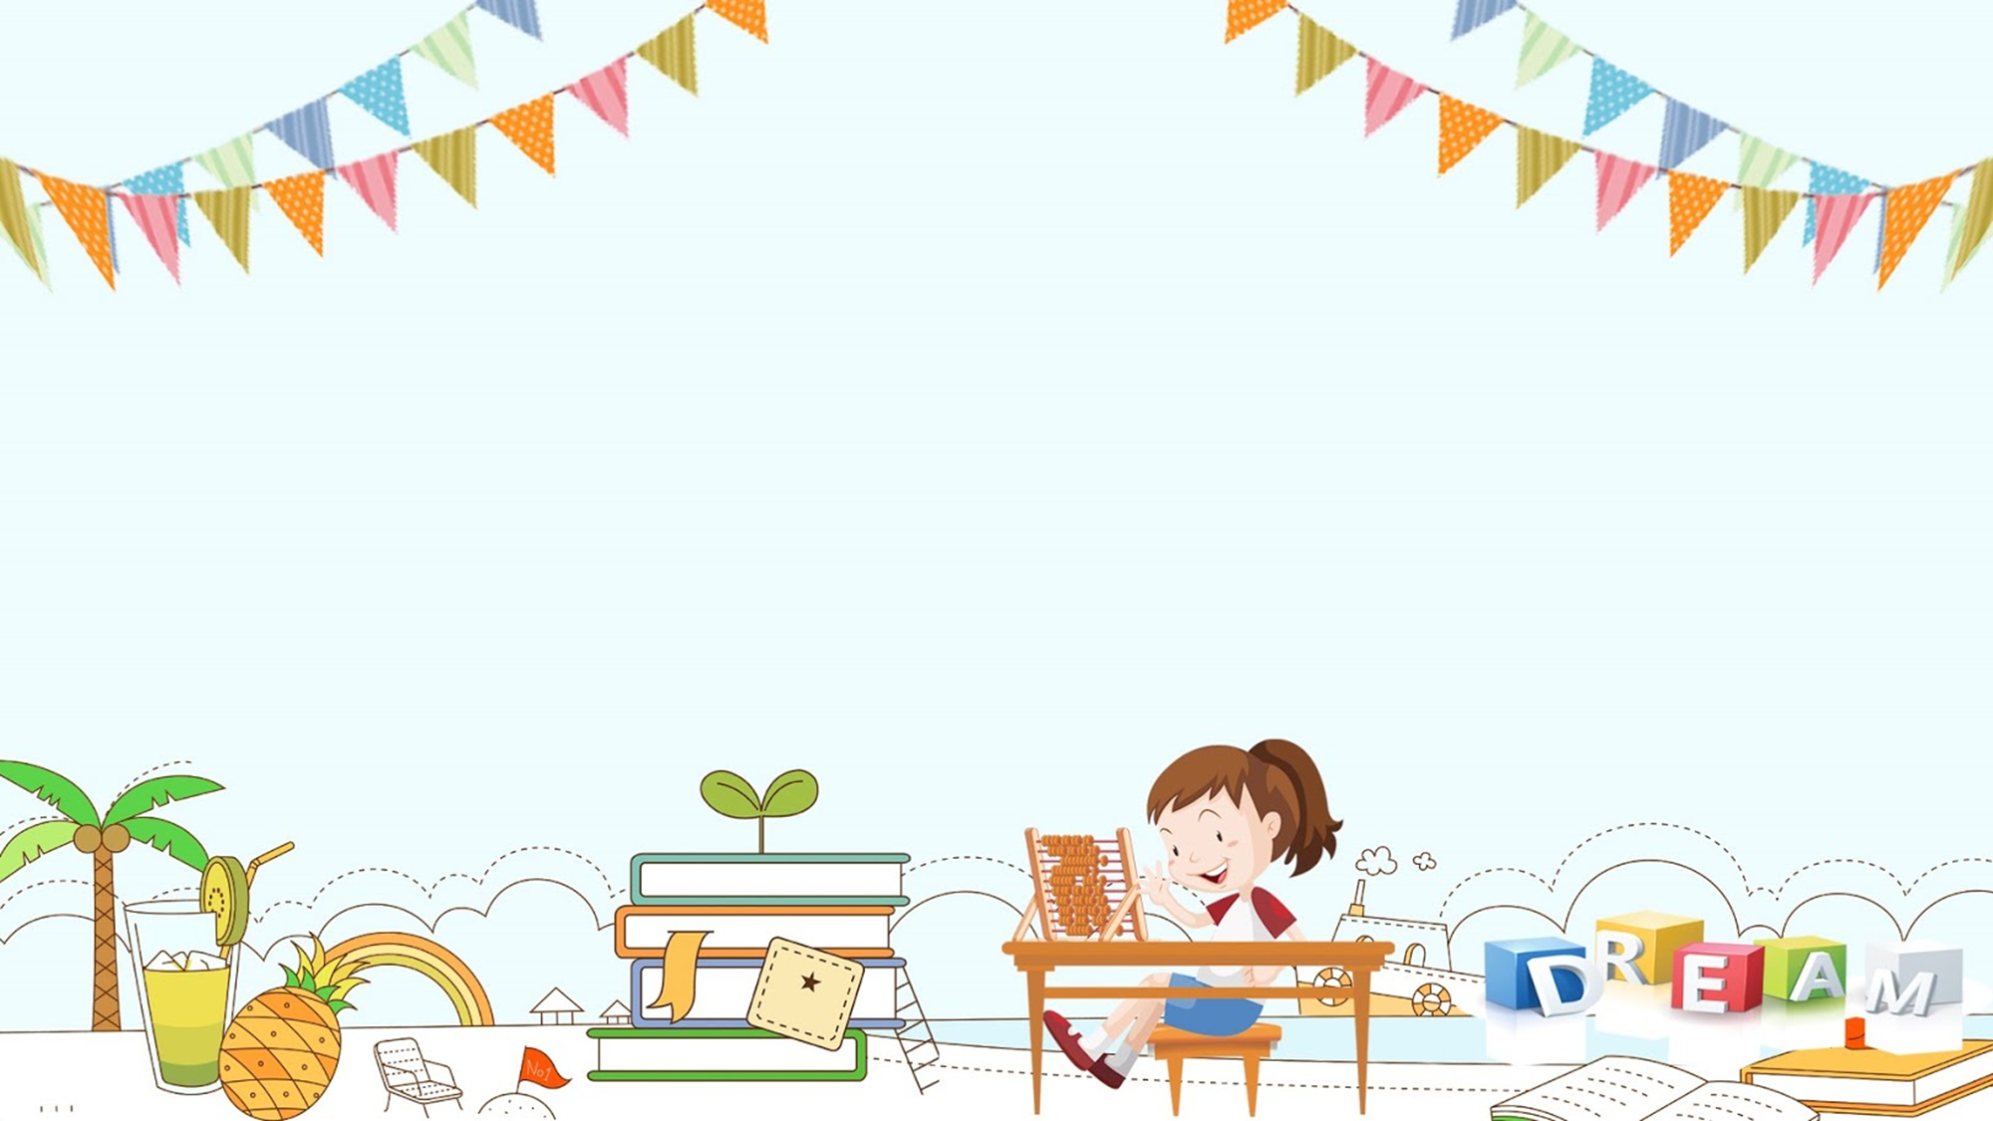
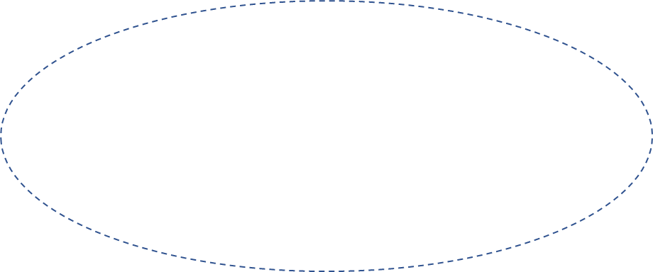
Hát: “Cái mũi”

Slide 3
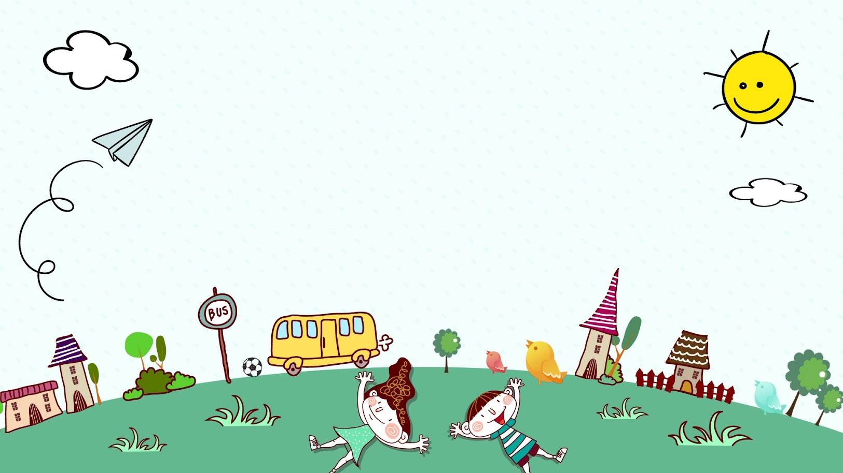

Slide 4
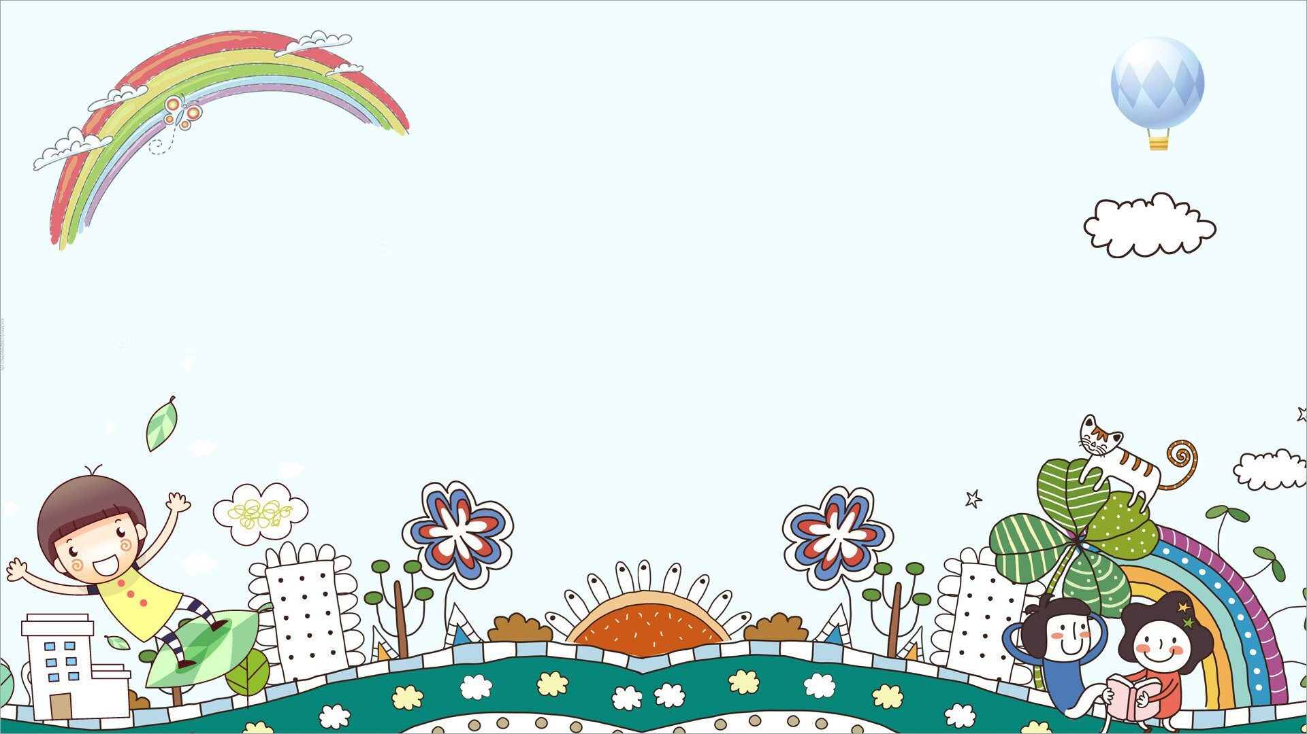

Hát: “Điều đó tùy thuộc hành động của bạn”

Slide 5


